Slide 1

FUNÇÕES
Técnico em Desenvolvimento de Sistemas
FPOO
Aula 24

Slide 2
Desafio 01
Faça um programa que tenha uma função chamada área(), que receba as dimensões de um terreno retangular (largura e comprimento) e calcule a área.
96

Slide 3
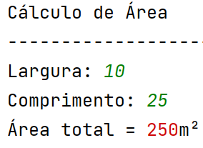

Slide 4
Desafio 02
Faça um programa que tenha uma função chamada escreva(), que receba um texto qualquer como parâmetro e mostre 3 mensagens com tamanho adaptável.
97

Slide 5
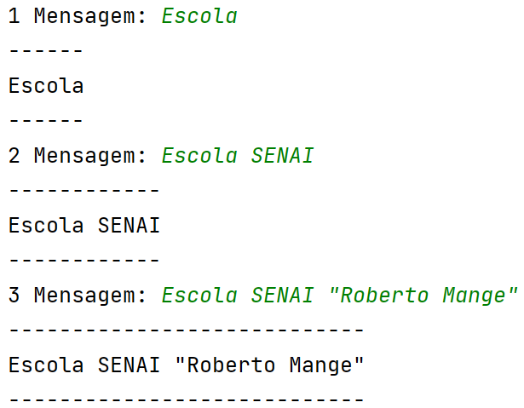

Slide 6
Desafio 03
Faça um programa que tenha uma função chamada contador(), que receba 3 parâmetros: início, fim e passo e realize a contagem.
Seu programa tem que realizar 3 contagens através da função criada:
De 1 a 10, de 1 em 1
De 10 até 0 de 2 em 2
Uma contagem personalizada
98

Slide 7
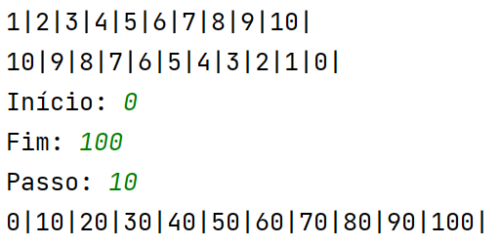
Solução 01

Slide 8
Desafio 04
Faça um programa que tenha uma função chamada maior(), que receba vários parâmetros com valores inteiros.
Seu programa tem que analisar todos os valores e dizer qual deles é o maior.
99

Slide 9
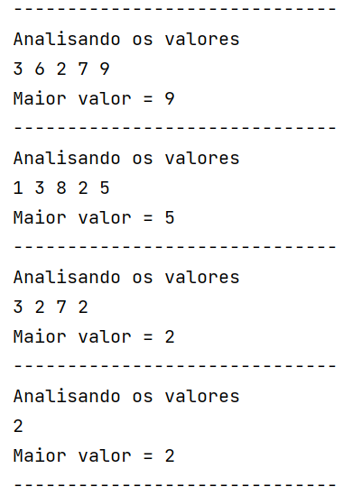

Slide 10
Desafio 05
Faça um programa que tenha uma lista chamada números e duas funções chamadas sorteia() e somaPar(). A primeira função vai sortear 5 números a cada 0.5 segundos e vai coloca-los dentro da lista e a segunda vai mostrar a soma entre todos os pares sorteados pela função anterior.
100

Slide 11
